Slide 1
সবাইকে শুভেচ্ছা

Slide 2
শিক্ষক পরিচিতি
মোঃ আশরাফুল ইসলাম
সহকারি শিক্ষক
ভাটরা সরকারি প্রাথমিক বিদ্যালয়
মহাম্মদপুর, মাগুরা।

Slide 3
পাঠ পরিচিতি
শ্রেণিঃ পঞ্চম
বিষয়ঃ বাংলাদেশ ওবিশ্বপরিচয়
পাঠঃ আমাদের মুক্তিযুদ্ধ
পাঠ্যাংশঃ মুক্তিযোদ্ধাদের রাষ্ট্রীয় উপাধি
সময়ঃ ৪০ মিনিট
তারিখঃ ১5-০১-২০২০ ইং

Slide 4
শিখনফল
১৪.২.৩ -স্বাধীনতাযুদ্ধে অবদানের স্বীকৃতি হিসেবে উপাধিগুলোর নাম বলতে পারবে।
১৪.৩.১ - মুক্তিযুদ্ধের চেতনায় দেশপ্রেম ও জাতীয়তাবোধে উদ্বুদ্ধ হয়ে দেশ গড়ার কাজে অংশ নেবে।

Slide 6
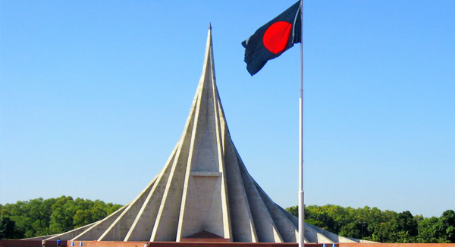
জাতীয় সৃতিসৌধ

Slide 7
মুক্তিযোদ্ধাদের রাষ্ট্রীয় উপাধি

Slide 8
উপাধি
বীরশ্রেষ্ঠ
বীর উত্তম
বীর বিক্রম
বীর প্রতিক

Slide 9
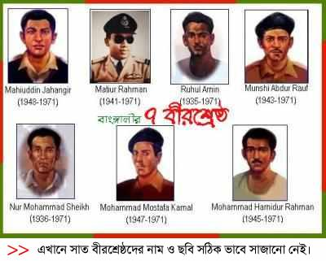
সাতজন বীরশ্রেষ্ঠের ছবি ও নাম ।

Slide 10
নিরব পাঠ

Slide 11
দলীয় কাজ
শাপলা দলঃ স্মৃতিসৌদ্ধ আকঁবে।
দোয়েল দলঃ বীরশ্রেষ্ঠ পরিবারের সদস্যদের উদ্দেশ্যে দেওয়া বক্তৃতাটি লেখ ।

Slide 12
১। মুক্তিযুদ্ধে বীরত্বসূচক রাষ্ট্রীয় উপাধিগুলোর নাম লেখ।
২। মুক্তিযুদ্ধের চেতনায় দেশপ্রেম ও জাতীয়তাবোধে উদ্বুদ্ধ হয়ে দেশ গড়ার কাজে কীভাবে অংশ গ্রহণ করবে তা পাঁচটি বাক্যে লেখ।

Slide 13
বাম পাশের সাথে ডানপাশের বাক্যাংশগুলো মিল কর
ক.মুক্তিবাহিনী প্রধান
খ. পাকিস্তানের এদেশীয় সহযোগী
গ. মুক্তিজুদ্দে শাহসিকতা ও তাগের জন্য দেইওয়া সর্বস্ব উপাধি
ঘ. যৌথ বাহানির প্রধান
লেফটেনান্ট জেনারেল জগজিৎ সিং আররা
জেনারেল মুহাম্মাদ আতাউল গনি অস্মানি
রাজাকার
বীর বিক্ক্ররম
বীরশ্রেষ্ঠ

Slide 14
সবাইকে ধন্যবাদ

